Slide 2
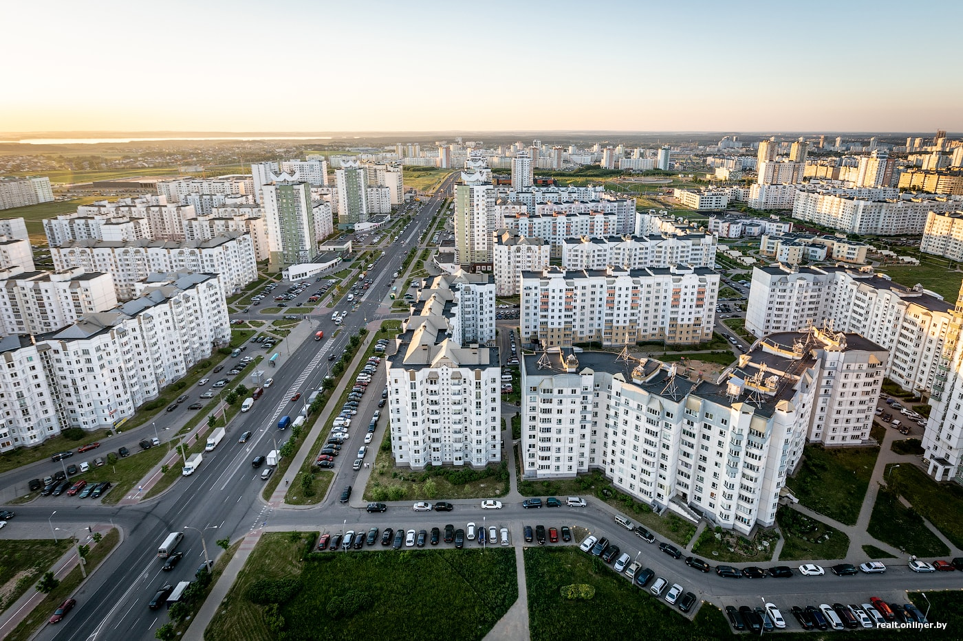
Фрунзенскi Район

Slide 3
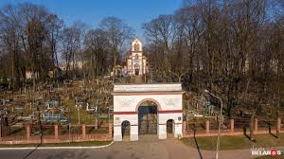

Slide 4
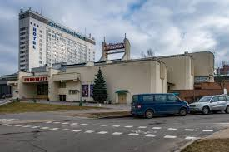
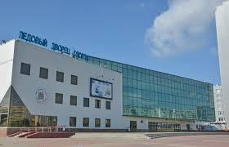

Slide 5


Slide 6
-Фрунзенец (м.р.)
-Фрунзенка (ж.р.)
Горкаучане
Сухарауцы
Западнiкi

